Slide 1
وزارة التعليم العالي والبحث العلمي
جامعة باجي مختار- عنابة
كلية العلوم الاقتصادية وعلوم التسيير والعلوم التجارية
قسم علوم التسيير
مقياس: الاقتصاد الدائري
موضوع البحث:
إعداد الطالبة: تحت إشراف الأستاذة:
هداف عبير بدير لمياء
ساعو صفاء
السنة الجامعية:
2025/2024
تجارب بعض الدول العربية حول الاقتصاد الدائري

Slide 2
خطة البحث:
مقدمة :
تجربة الامارات : لوتاه للوقود الحيوي
.
خاتمة
قائمة المراجع
تجربة مصر: من الهدم إلى البناء
تجربة فلسطين : من البلاستيك إلى الوقود
تجربة السعودية : الاقتصاد الدائري للكربون
تجربة السودان : نحو زراعة النفط

Slide 3
مقدمة :
أصبح العالم يشعر بالقلق كبير اتجاه البيئة والتلوث الحاصل فيها واستخدام المفرط للموارد الطبيعية في إطار الاقتصاد الخطي، هذا الاقتصاد الذي زاد فيه حجم الانتاج والاستهلاك وبالطبع حجم النفايات وفي الاونة الأخيرة اتجه العالم الى تقليل من استهلاك الموارد وتقليل الهدر وأولى أهمية كبيرة للبيئة والمحافظة عليها في إطار ما يعرف بالاقتصاد الدائري .
وقد قامت بعض دول عربية بتجارب للحد من التلوث وأثاره وتوفير فرص واسعة في الاقتصاد المستدام وتحقيق مكاسب اقتصادية متنوعة ومفيدة للأجيال القادمة وبما ان الجزائر جزء من العالم فهي الأن مجبرة على تبني هدا الاقتصاد.

Slide 4
الاشكالية :
كيف يمكن للجزائر أن تستفاد من تجارب بعض الدول العربية في الاقتصاد الدائري؟

Slide 5
الاسئلة الفرعية :
ماهي نظرة الجزائر للاقتصاد الدائري ؟
هل لدى الجزائر الامكانيات التي تمكنها من تبني هذا التوجه?

Slide 6
الفرضيات :
1. الجزائر لاتزال بعيد عن تبني الاقتصاد الدائري .

Slide 7
أهداف البحث :
التعرف على بعض التجارب العربية في الاقتصاد الدائري
تعرف على نظرة الجزائر للاقتصاد الدائري
تعرف عن اذا يمكن للجزائر الاستفادة من بعض هذه التجارب

Slide 8
منهج البحث :
المنهج الوصفي التحليلي

Slide 9
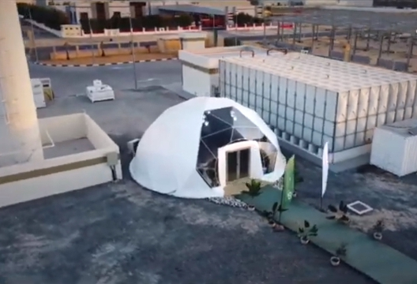
لوتاه للوقود الحيوي :
شركة لوتاه للوقود الحيوي سميت لوتاه نسبة ليوسف لوتاه مالك الشركة ورئيس التنفيذي بها تأسست سنة 2010 في دبي كدعم للبيئة وكتوجه للاقتصاد الدائري .

Slide 10

من خلال تدوير زيت الطهي وذلك بالتعاون مع جهات القطاع الخاص في المجال الغذائي والضيافة عن طريق جمع زيوت الطهي وتحويلها إلى وقود وإلى منتجات أخرى وبهذا توفر مصدر بديل لطاقة .

Slide 11
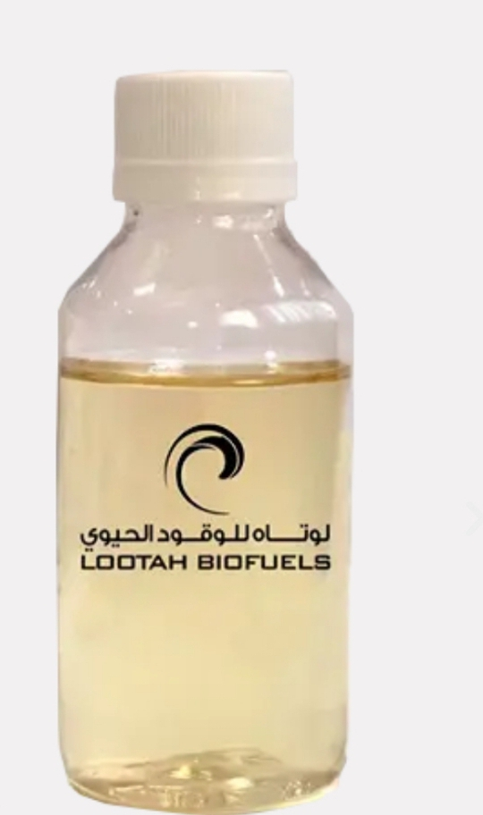
مراحل إنتاج الوقود من زيت المستعمل :
1- جمع الزيوت المستعملة من المطاعم والفنادق .
2- بعدها يتم نقلها لتصفية
3- بعدها تذهب لخزانات.
4- بعدها ينقل الى مختبر ليتم خلطه مع الميثانول + بوتاسيول +هيدروكسيد (الخلطة الكيميائية) .

Slide 12
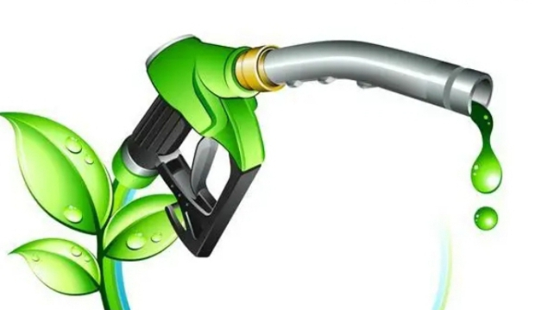
أهداف شركة لوتاه :
1- ابتكار حلول مستدامة للمتطلبات الطاقة على مدى الطويل .
2- تخلص من اضرار بالبيئة التي تنتج من احتراق الوقود.
3- تخلص من الاعتماد على الوقود الاحفوري.
4- وإعادة تعريف جودة وقود الحيوي.
5- تحقيق أهداف مؤتمر كاب 28.
6-التزام بتحقيق أهداف السياسة الوطنية للوقود الحيوي في دولة الامارات والتي تعتمد على الاستدامة والحياد الكربوني وتقليل البصمة البيئية.

Slide 13

كيف يمكن للجزائر الاستفادة من تجربة لوتاه:
1- نظرة الجزائر للاقتصاد الدائري : يرتكز الاقتصاد الدائري في الجزائر على أساس دعم قطاع الرسكلة وإعادة تدوير النفايات . وهذا من دون الاتمام بالجوانب والأسس الأخرى له , الأمر الذي يطرح تحدي جديد للسلطات الجزائرية حول كيفية تبني مبادئ وركائز الاقتصاد الدائري باعتباره منظومة اقتصادية متكاملة ذات اثر إيجابي على البيئة .

Slide 14
يمكن للجزائر ان تستفاد من تجربة لوتاه للوقود الحيوي من خلال استغلال زيوت الطهي المستعملة التي بلغت 1600 طن في اليوم . فيما بلغ استهلاك الشهري من مادة الزيت
48000 طن في الشهر .
ومن خلال ما تشيره توقعات وزارة المالية لإرادات البلاد ستبلغ في العام الجديد 64 مليار دولار .
هذا ما يمكن للجزائر أن تقوم باستثمار في هذا المجال .إما من خلال طلب شراكة مع شركة لوتاه لفتح فرع في الجزائر .إما من خلال شركة ناشئة وبدعم من الدولة لإنتاج هذا النوع من الوقود الذي يمكن للجزائر من خلاله تخلي على قطاع المحروقات كالمصدر الأول للوقود
والمساهمة في تقليل من التلوث ......إلخ وبالتالي تطبيق أبعاد الاقتصاد الدائري والتنمية المستدامة .

Slide 15
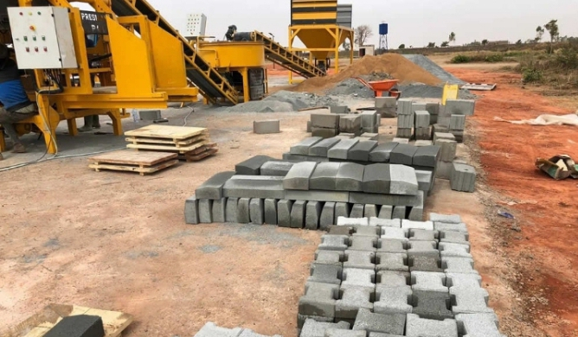
تجربة مصر: من الهدم الى البناء :
في مبادرة فريدة من نوعها قامت هيئة المجتمعات العمرانية الجديد و بشراكة مع شركة زيرو كربون المحلية لمعالجة النفايات بإطلاق مشروع إعادة تدوير مخلفات البناء والهدم في القاهرة والذي يعد نقلة نوعية في مجال ادارة النفايات حيث قدر حجم مخلفات الهدم والبناء المقرر معالجتها وإعادة تدويرها بحوالي 3.3 مليون متر مكعب حيث سيتم انتاج خامات السن 6سم طبق للكود المصري والموصفات القياسية للمنتج .والذي يستعمل في طرقات.

Slide 16
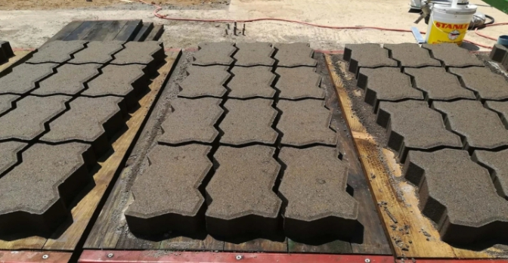
مراحل إنتاج خرسانات الطرق :
جمع مخلفات الهدم والبناء
تكسيرها وطحنها في الألات
إضافة الماء وبعض المواد الأخرى التي تدخل في العملية
تشكيلها في قوالب وتركها تجف وبدأ في استعمالها

Slide 17
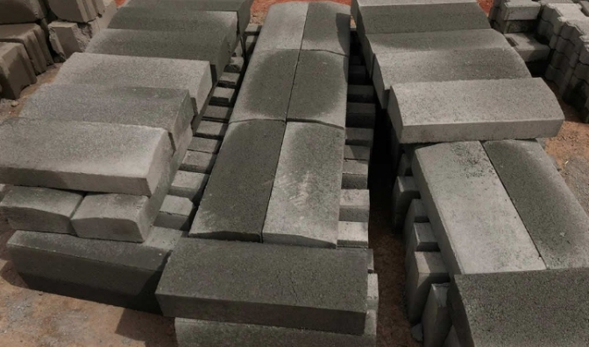
الهدف من تجربة مصر من الهدم الى البناء:
توفير التكاليف والحفاظ على الثروة العقارية.
تهيئة البنية التحتية وتوفير مناصب شغل.
التقليل من استخدام الوقود .
التخلص من نفايات البناء الصعبة التخلص منها والمحافظة على البيئة .

Slide 18
كيف يمكن للجزائر الاستفادة من تجربة مصر:
في اطار الجهود الحثيثة للجزائر في التعامل مع مخلفات الانشائية والذي عرفها القانون في المادة01-19 هي كل النفايات الناتجة لاسيما عن الاستغلال المحاجر والمناجم وعن اشغال البناء والتي لا يطرأ عليها اي تحولات فيزيائية ولا بيولوجية عند القاءها في المفارغ .حيث قامت الجزائر بفرض غرامات المالية على مخالفين.
تستطيع الجزائر أن تتبنى تجربة مصر والتي تعتبر ناجحة والتي من الممكن أن تحقق من خلالها عدة أهداف من بينها :
- تهيئة البنية التحتية بأقل تكلفة وفتح مناصب عمل.
- تخلص من مخلفات البناء التي تعتبر صعبة التخلص منها.
- لمحافظة على البيئة.

Slide 19
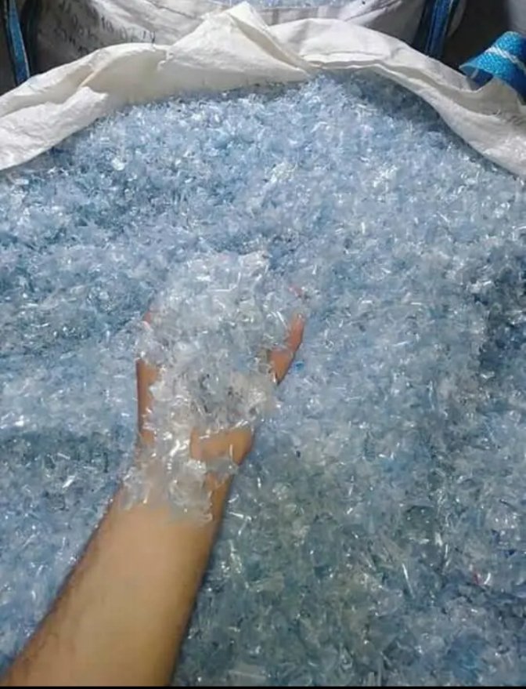
من لبلاستيك إلى الوقود :
اطنان من البلاستيك ستحرك قوارب ومركبات : في منطقة جبلية في قطاع غزة يعاد تدوير البلاستك للإنتاج مادة الديزل .فكرة راودت محمود شاب من غزة بسبب الوضع الاقتصادي في القطاع وتذيق الحصار (الائس ...) فهو يساعد المزارعين وأصحاب القوارب والمركبات على تشغيلها ويستعمل أيضا لتشغيل مولدات الكهرباء وحتى لتدفئة في فصل الشتاء والذي يعتبر أرخص من الوقود العادي .حيث يحتاج محمود في منشأته إلى 1.5 طن من البلاستيك لإنتاج 1000 لتر من ديزل .

Slide 20
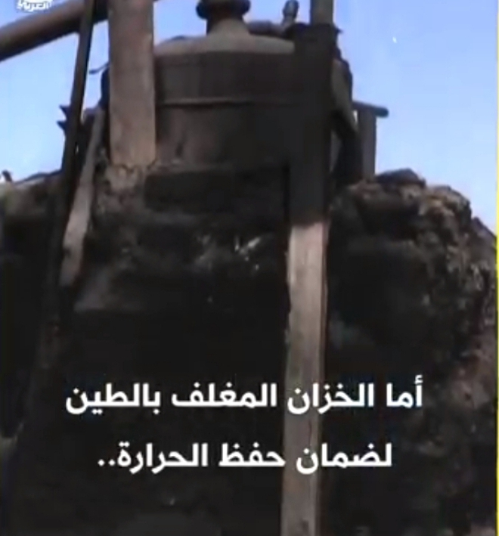
مراحل إنتاج الوقود من البلاستيك
1- جمع مخلفات البلاستيك من قارورات وغيرها .
2- بعها يتم فرزها والتخلص من شوائب التي لا تدخل في عملية التحويل .
3- تقطيع لبلاستك إلى قطع صغير .
4- بعدها يتم تذويبها في أفران بدائية حتى تصبح سائلا. على درجة حرارة تتراوح بين 200/ 250 درجة حتى تتبخر.
5- وبعدها يبقل إلى عملية التبريد ثم يتحول البخار إلى مادة سائلة وهي الديزل .

Slide 21
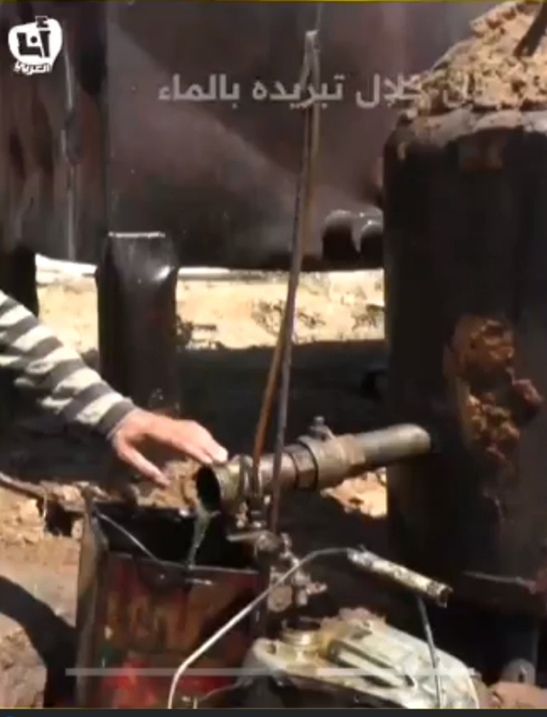
أهداف تحويل البلاستك الى وقود :
معالجة مخلفات البلاستيك التي يصعب معالجتها وبأقل الأضرار
التخلي على الوقود ( الاسر..) ذو التكلفة المرتفعة .
تحريك السيارات والمركبات من أجل لقمة العيش .
رغم الانبعاثات التي تنتج عنه في حالة حرقه الا انها اقل من الانبعاثات الناتجة عن الوقود الأحفوري

Slide 22
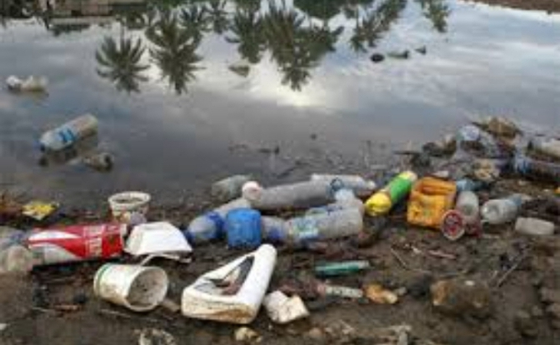
كيف يمكن للجزائر ان تستفيد من تجربة فلسطين :
كشفت الحكومة الجزائرية أن 17بمية من النفايات المنزلية عبارة عن بلاستيك وأن ما بين 60 إلى 80 بمئة منها ترمى في الطبيعة والمياه .
وبما أنها قامت بتجربة الفرز الانتقائي للنفايات المنزلية وقامت بإنشاء بعدة مجمعات لجمع لبلاستيك
فإن الجزائر بإمكانها تبني هذه التجربة لقلة تكلفاتها وطريقها الناجعة لتخلص من النفايات البلاستيكية التي تؤرق كاهل الحكومة والبيئة .

Slide 23
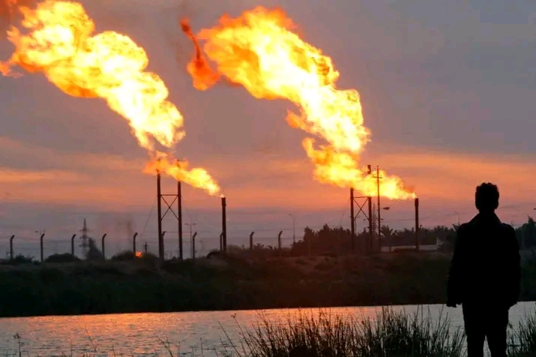
الاقتصاد الدائري للكربون:
السعودية تستهدف الوصول للحياد الصفري للكربون في عام 2060 من خلال نهج الاقتصاد الدائري للكربون وهو وسيلة عمل إدارة الانبعاثات الضارة ونظام هو مغلق يضم العناصر الأربعة :
التقليل من انبعاثات الكربون .
اعادة استخدامها.
اعادة تدويرها .
التخلص منها .

Slide 24
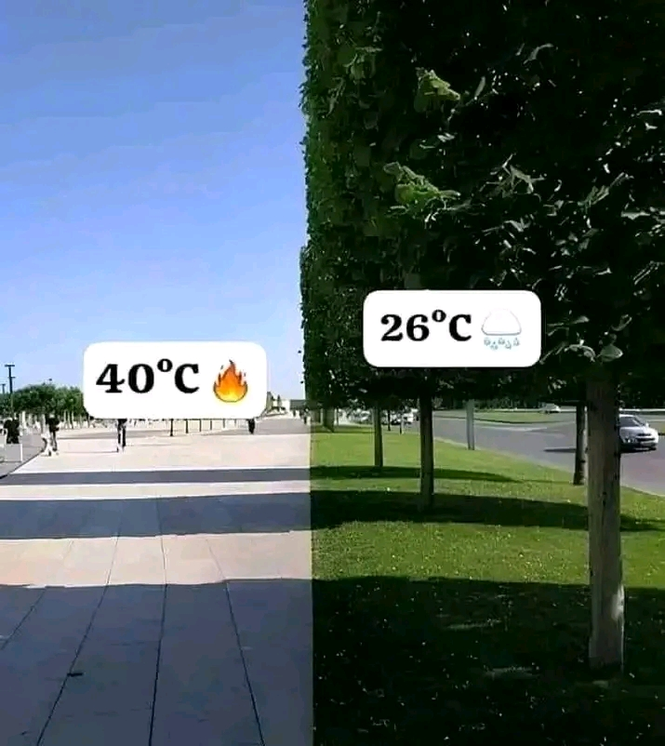
أهداف تجربة السعودية :
- اعادة توازن الكربوني إلى ما كان عليه قبل الثورة الصناعية .
- عدم التخلص من استغلال الطاقات الغير متجدد ( البترول ) وذلك لأنها ترى أنه لا يمكن الاستغناء على البترول .
- تقليل من كمية الكربون في الجو الذي يؤدي الى الاحتباس الحراري .
- وكهدف الحفاظ على البيئة أطلقت مبادرة السعودية الخضراء حيث قامت بغرس أكثر من 10 مليار شجرة
- ي أن السعودية وفي اطار الاقتصاد الأخضر صالحت بين ثروتها النفطية مع عالم الطاقة النظيفة .

Slide 25

كيف يمكن للجزائر الاستفادة من تجربة السعودية :
الجزائر منذ استقلالها إلى الأن اعتمد اقتصادها على البترول بصفة كبيرة ورغم جهودها إلى إيجاد بدائل متجددة إلا انها لاتزال تعتمد اعتمادا كبير على قطاع المحروقات والجباية البترولية في تحصيل العملة الصعبة وهذا لا يمنعها من تبني الاقتصاد الدائري للكربون. ولاستفادة من تجربة السعودية .
أي تكافؤ بين انبعاثات الكربونية الناتجة عن استخراج المحروقات ومشتقاته و الطاقة النظيفة وذلك للمحافظة على البيئة وصحة الأجيال الحالية والأجيال القادمة.

Slide 26
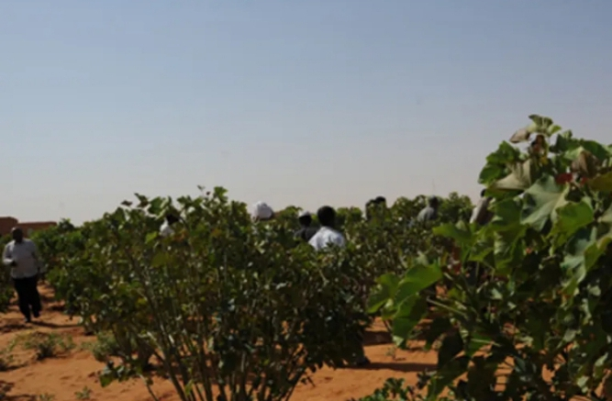
السودان نحو زراعة النفط :
الجوتروفا هي نبتة غنية بزيت واثبتت التجارب العلمية السودانية أن معالجة الكيمايئية والفيزيائية لزيت جوتروفا يكفي لتحويله إلى بايو ديزل او ما يعرف بالبترول الأخضر الذي يمكن استخدامه مباشرة في السيارة كما يمكن استخدامه في بعض المكينات الأخرى دون معالجته بإضافة إلى انتاج الأخشاب وصابون بتكلفة أقل . فالنبتة لا تحتاج إلى قليل من الماء لتمنح كثير من النفط .

Slide 27
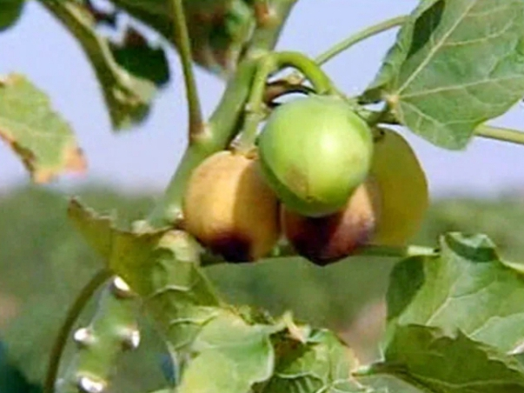
مراحل انتاج النفط الأخضر
1- استراد بذور جوتروفا من أمريكا الجنوبية.
2- غرسها في مناطق الصحراء .
3- سقيها والاعتناء بها .
4- لما تثمر يقومون بقطفها وجمعاها
5- بعدها يتم عصرها ونقلها الى المخابر ليتم لإضافة المواد الكيميائية والفزيائية لتصبح بايو ديزل قابلة للاستعمال.

Slide 28
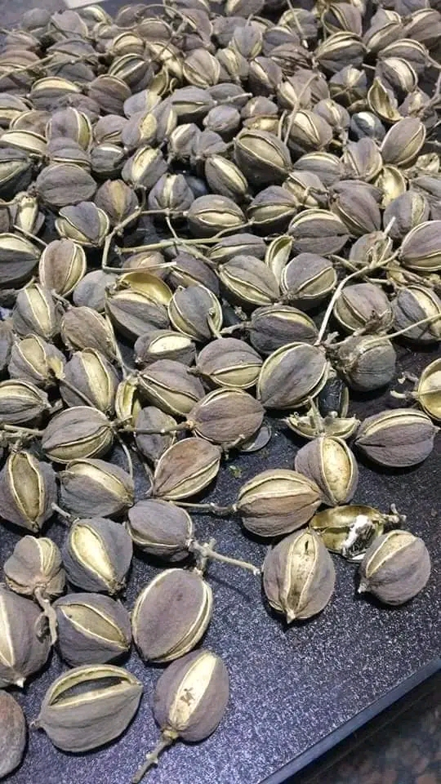
أهداف هذه التجربة :
1- التخلص من الاعتماد على الوقود الأحفوري .
2- تقليل من الانبعاثات الكربونية.
3- اجاد بدائل الطاقوية متجددة .
3-لمحافظة على البيئة في اطار تشجيع التوجه للاقتصاد الدائري
المحافظة على البيئة وتحقيق التنمية المستدامة .

Slide 29
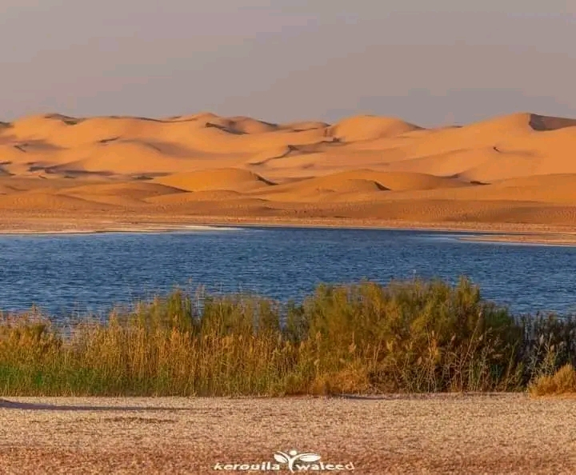
كيف يمكن للجزائر أن تستفيد من تجربة السودان :
تتربع الجزائر على ثاني أكبر صحراء في العالم بمساحة تقارب 2 مليون متر مربع .
هدا ما يمكن الجزائر من تبني هذه التجربة التي تستطيع من خلالها فتح العديد من مناصب شغل وتحسن المناخ وتخلص من الاعتماد على الطاقات الغير متجددة وذلك من خلال استراد بذور الجوتروفا غرسها في صحراء .
واستراد كمية من ديزل السودان ليتم معاينته وكشف ما هي المواد التي تم اضافتها لها ليصبح ديزل .
وتطبيقها في الجزائر .

Slide 30
خاتمة :
وفي الختام يمكن القول ان الاقتصاد الدائري ليس حاجة اختيارية بين من يريد تبنيه ومن لا يريد تبنيه بل أصبح ضرورة حتمية لابد منها وفي بحثنا المتواضع قمنا بتعرض لبعض التجارب التي ساهمت في تبني هدا النهج في الدول العربية والتي كانت تهدف معظمها لتحقيق الاستدامة وحماية حق الأجيال القادمة .
وعلى الجزائر أن تأخذ بعين الاعتبار الجوانب وأبعاد الأخرى الغائبة في تعريفها للاقتصاد الدائري والتي تم تطبيقها في عدة دول عربية والذي يستدعي من الجزائر تبني اجراءات و ميكانيزمات مستقبلية يمكنها من تفعيل في هذا الاقتصاد أكثر فأكثر.
وهذا ما يثبت صحة فرضية بحثنا القائلة : الجزائر لا تزال بعيد عن تبني الاقتصاد الدائري .

